Slide 1
Les méthodes d’implémentation disponibles
Gabriel Birgand

Slide 2
Les principes
G. Birgand
CUSP
4’E
SUSP
Stratégie multimodale
BIM

Slide 3
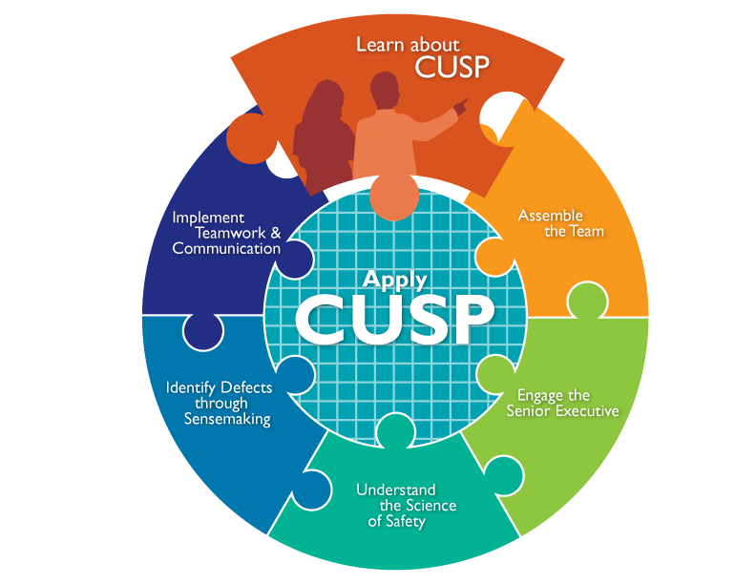

Slide 4
Le modèle CUSP
S’imbrique dans plusieurs modèles de qualité et sécurité des soins
Inclus un large panel d’outils et d’approches de qualité et sécurité
Basé sur la principe que toute culture est locale, et que des travaux pour améliorer la culture doivent faire l’objet d’une appropriation au niveau de l’unité
Peut s’appliquer par n’importe qui n’importe ou.

Slide 5
Les Modules CUSP
Apprendre le CUSP
Assembler/construire l’équipe
Engager le cadre supérieur / chef de service
Comprendre la science de la sécurité
Identifier les défauts par le “Sensemaking” l’étude de la relation des individus et des groupes
Implementer un travail d’équipe et de communication
Appliquer le CUSP

Slide 6
Constituer l’équipe
Comprendre d’importance de votre équipe CUSP
Développer une stratégie pour batir une bonne équipe
Identifier les caractéristiques d’une équipe efficace et des barrières à la performance de l’équipe
Définir les roels et responsabilités des membres de l’équipe

Slide 7
Engager les responsables d’établissement
Expliquer comment engager le chef et développer une responsabilité partagée du projet
Expliquer son role dans le traitement des approches techniques et adaptatives
Décrire ses responsabilités dans le projet
Identifier les caractéristiques à rechercher lors du recrutement du cadre supérieur
7

Slide 8
Comprendre la science de la sécurité
Décrire la science de la sécurité
Expliquer comment la conception d’un système affecte les résultats
Énumérer les principes de sécurité
Détaillez la manière dont les équipes prennent des décisions judicieuses lorsque qu’il y a de nombreuses priorités.
8

Slide 9
Identifier les défauts par le “Sensemaking”
https://www.ahrq.gov/hai/cusp/modules/identify/index.html
9

Slide 10
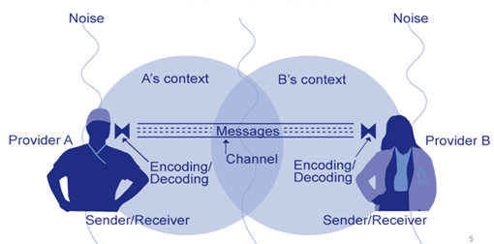
Implémenter un travail d’équipe et de communication
Comprendre l’importance d’une communication efficace
Identifier les barrières à la communication
Appliquer des outils de travail en équipe et de communication
10

Slide 11
Les boites à outils
Community-Acquired Pneumonia Clinical Decision Support Implementation Toolkit
Toolkit for Reduction of Clostridium difficile Infections Through Antimicrobial Stewardship
Central Line Insertion Care Team Checklist
Carbapenem-Resistant Enterobacteriaceae (CRE) Control and Prevention Toolkit
Toolkit for Reducing Central Line-Associated Blood Stream Infections
AHRQ Safety Program for Improving Antibiotic Use
AHRQ Safety Program for Improving Surgical Care and Recovery
Improving Your Laboratory Testing Process
Toolkit To Promote Safe Surgery
Preventing CLABSI and CAUTI
Toolkit To Reduce CAUTI and Other HAIs in Long-Term Care Facilities

Slide 12
Engager par le 4 E’s
Engager (adaptif)
En quoi cela apporte quelque chose ?
Senior
Former
(technique)
Que devons nous savoir ?
Executer (adaptif)
Que devons nous faire ? Que pouvons nous faire avec nos ressource et notre culture?
Chef d’équipe
Evaluer (technique)
Equipe
Comment savons nous que nous améliorons la qualité?

Slide 13
Exemple du SUSP

Slide 14
Engagement
G. Birgand
Dévouement de chef des médecins +++
Pdt de CME déclarant prendre le leadership
Vice Pdt de CME se déclarant « champion » +++
Dévouement de cliniciens
Docteurs et infirmiers impliqués dans la relecture des protocoles
Utiliser un ou plusieurs outils d’engagement
Leadership local, champions, reseaux de pairs, tranvail en équipe et mutlidisciplinarité,
Ecrire et signer une charte d’engagement
Approbation des protocole
Accord sur un plan d’action (équipe mulitdisciplinaire +++ et encadrement)
Réunions régulières
Engager les acteurs, brainstorm, planifier l’implémentation, voir les progrès et leurs impacts
Définir clairement la chronologie du projet +++
Video d’apprentissage basée sur un cas réel/concret

Slide 15
Formation
G. Birgand
Un mélange de supports de formations
grand rounds and multidisciplinary clinical rounds, ad hoc lectures, briefings, posters, handbooks, meetings, practical workshops, webinars, bedside huddles and live simulations.
Le timing et l’intensité de la formation
Formation intensive avant l’implémentation pour établir un socle et batir des relations entre individus et spécialités
Faire en sorte que la formation soit accessible de tous
Orientation clinique avec l’objectif, le rationel et l’impact pour le patient
Formation orientée sur la clinique
Pratico-pratique: Prep cut de l’opéré pour les CCA

Slide 16
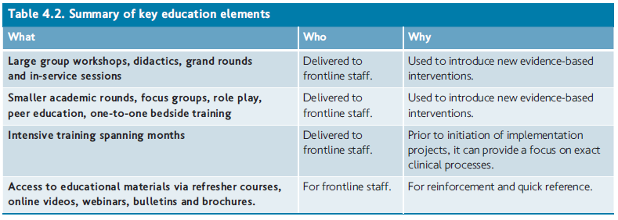
Formation
G. Birgand

Slide 17
Exécution
G. Birgand
Validation et adoption locale
Identification des facteurs de risque les plus important et leur intégration dans les mesures de prévention adapté à l’organisation et en permettant l’évaluation
Recruter une personne, un comité une équipe
mener et exécuter le changement et le programme
Ecrire des procédures à chaque étape requise, avec des responsabilité et un role clair pour chacun
Employer des professionnels spécialisés
collecte de données , comprendre les causes, identifier les facteurs de risque, proposer des dolutions, développer des recommandations, intégrer les solutions dans la routine et réaliser des audits.

Slide 18
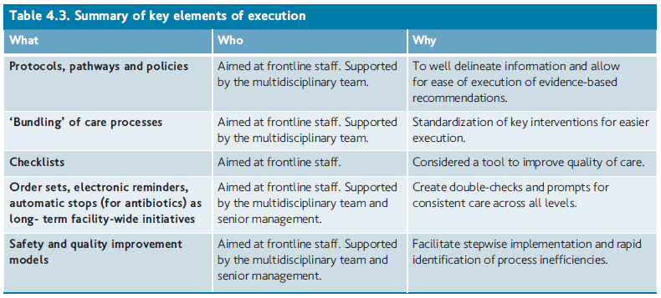
Exécution
G. Birgand

Slide 19
Evaluation
G. Birgand
Observations directes (de processus) réalisées par les senior docteurs et infirmiers
Importance du timing
Audit avant l’introduction d’une intervention facilite l’identification des défauts
Partage des données
Opportunité pour engager, former
Feedback en temps réel et rapport trimestriel
Feedback personnalisé
Alerte des cliniciens sur leurs déviances
Vérification extérieur du processus d’implémentation et d’évaluation

Slide 20
Souhaits des professionnels
G. Birgand
Complète
Détail/spécificité dans le rapport adapté au lecteur
Comparaison/benchmarking basé sur le case mix
Données présentée au niveau individuel de manière longitudinale pour l’interprétation des tendances
Restitution rapide
Simplification des messages clés
Présentation des résultats sur une page de résumé
Graphiques et rédaction de rapports
Une approche plus visuelle
Préférence de l’infographie plutôt que des nombres et statistiques
Clair
Bref
Dans les temps

Slide 21
Utilisation des données pour améliorer les pratiques
G. Birgand
Type de stratégies d’implémentation et leurs effets
Freins identifiés au changement
Recevoir une rétro-information, combinée à de la formation,
et le développement d’un plan d’amélioration
De Vos, International Journal for Quality in Health Care, 2009

Slide 22
Amélioration du feedback HdM
G. Birgand
Individuel
Immediat
& écrit
Carte de Feedback
Posters
Aggrégé
Unité & service
Tous les 3 mois
Observations
Email
Les 2 accompagnés par un benchmarking et l’établissement d’objectifs (80%)
Stewardson LID 2016

Slide 23
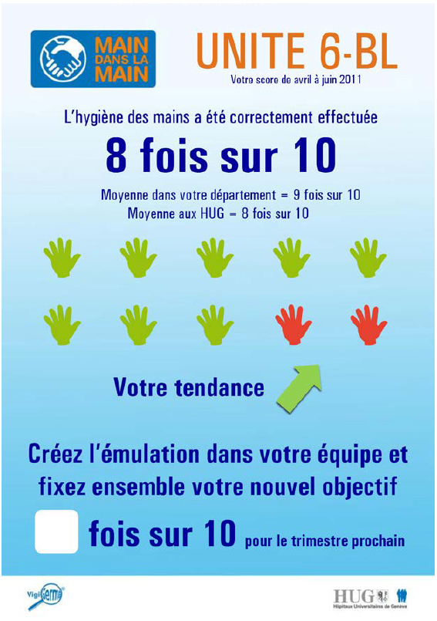
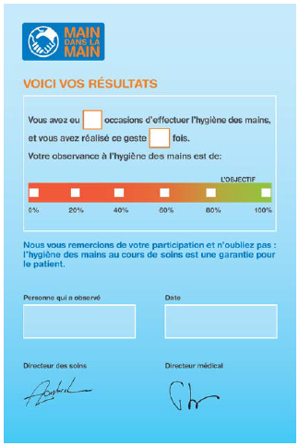
Amélioration du feedback HdM
G. Birgand
Collectif
Individuel
Stewardson LID 2016

Slide 24
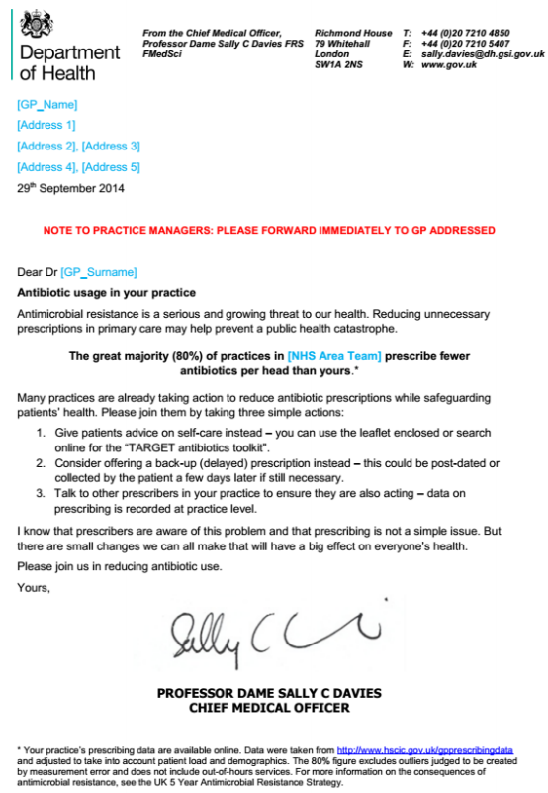
Feedback basé sur les normes sociales
G. Birgand
Comparaison des taux de prescription au niveau local
→ Appropriation du message
Lettre envoyée par une personne haut placée
Suggestion de 3 actions faisables pour réduire les prescription non nécessaires:
Conseils d’hygiène/soins aux patients
Proposition de délai de prescription
Parler du sujet avec les autres prescripteurs sur ses propre pratiques
Hallsworth Lancet 2016

Slide 25
Expérience SUSP
G. Birgand
Plan d’action pas a pas
Adapter les recommandation en fonction du parcours de soins (intégration de tous les professionels)
Donner la main aux équipes et aux professionnels de terrain
Laisser les équipes réaliser les adaptations
Batir et catalyser les actions autour de l’appropriation individuelle et collective
Utiliser les données pour sensibiliser
Récompenser les équipes et le travail avec un esprit de culture de sécurité
Considérer les ressources nécessaires notamment pour les observations/audits.

Slide 26
Stratégie multimodale
OMS

Slide 27
Stratégie multimodale
G. Birgand
Changement de système
requis pour le changement de pratiques, y compris l’infrastructure, équipement, et autres ressources
Formation et apprentissage
améliorer les connaissances
Monitoring et feedback
Pour évaluer le problème, orienter le changement de manière adaptée, et évaluer l’amélioration
Rappels et communication
Promouvoir le désir d’action au bon moment
Culture de sécurité
Créer un climat institutionnel mettant en valeur l’intervention, basé sur les leaders, champions et les modèles.

Slide 28
Stratégie multimodale
G. Birgand

Slide 29
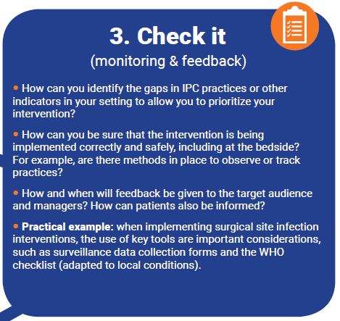
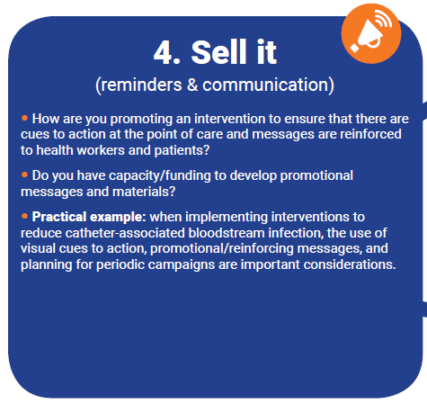
Stratégie multimodale
G. Birgand

Slide 30
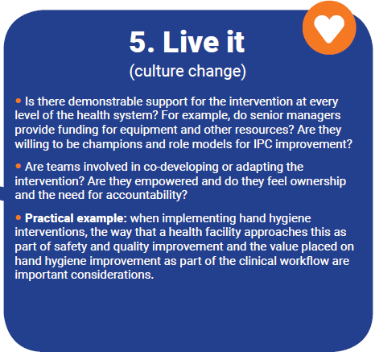
Stratégie multimodale
G. Birgand

Slide 31
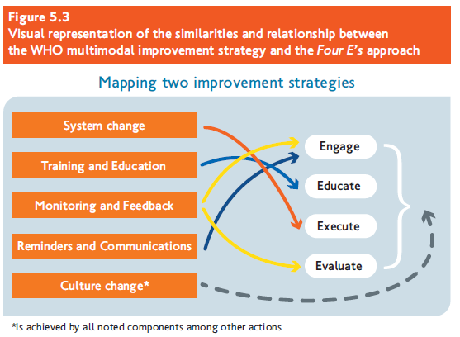
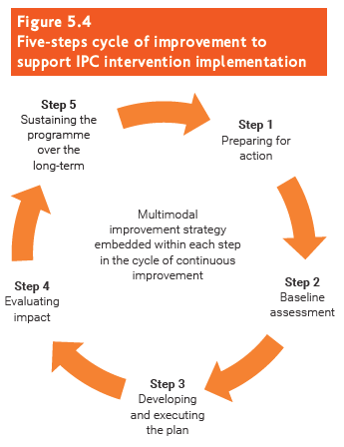
Stratégie multimodale de l’OMS et 4’E
G. Birgand

Slide 32
BIM: Barrier Identification and Mitigation-Tool

Slide 33
BIM: Barrier Identification and Mitigation-Tool
G. Birgand
Etape 1. Créer une équipe multidisciplinaire
Etape 2. Identifier les barrières
Etape 3. Résumer les barrières
Etape 4. Prioriser les barrières
Etape 5. Développer un plan d’action pour chaque barrière
Gurses. Jt Comm J Qual Patient Saf 2009;35:526

Slide 34
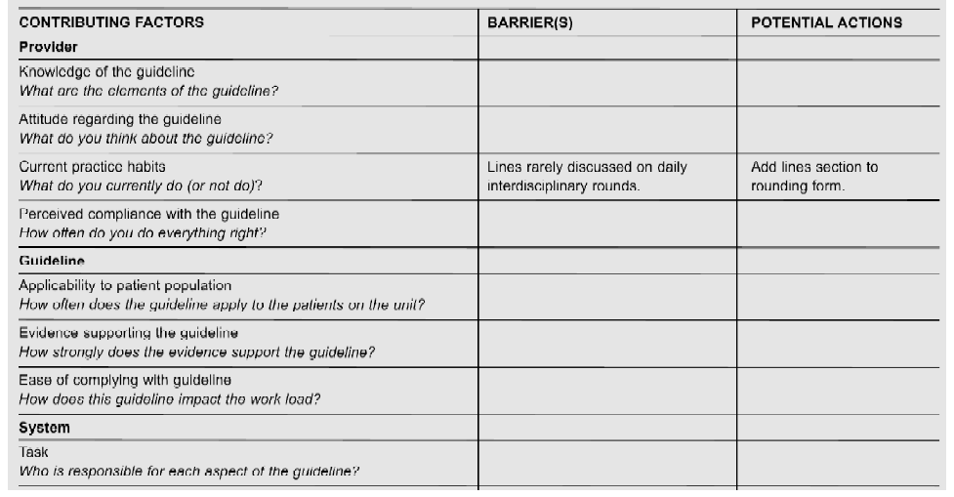
BIM: Barrier Identification and Mitigation-Tool
G. Birgand
Identification des barrières

Slide 35
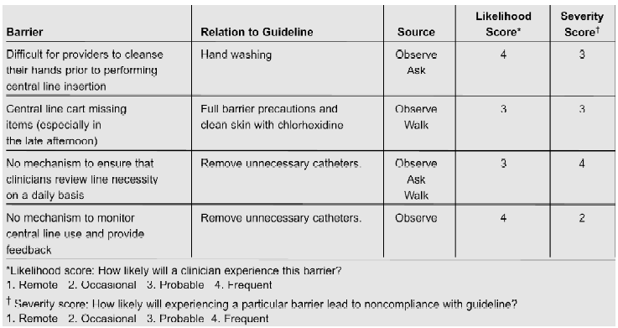
BIM: Barrier Identification and Mitigation-Tool
G. Birgand
Résumé des barrières

Slide 36
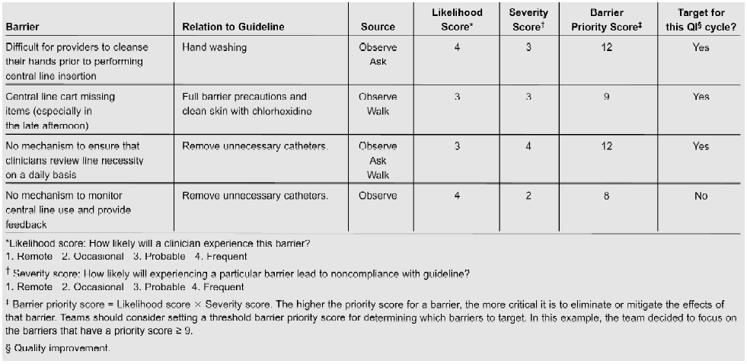
BIM: Barrier Identification and Mitigation-Tool
G. Birgand
Priorisation des barrières

Slide 37
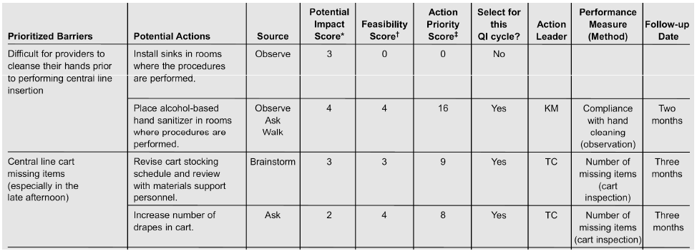
BIM: Barrier Identification and Mitigation-Tool
G. Birgand
Plan d’action

Slide 38
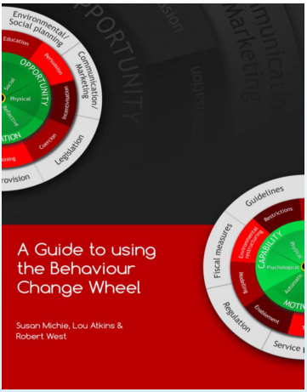
G Birgand

